Slide 1
Консольные команды ping и ipconfig
Подготовил студент группы 3ПКС-120
Тарасов Илья
ПРЕПОДАВАТЕЛЬ: СИБИРЕВ И.В.

Slide 2

Команда ping
Ping – утилита командной строки, которая нужна для проверки подключения к другому компьютеру на уровне IP. Принцип работы очень простой: команда ping ip отправляет серию небольших пакетов данных на указанное устройство, а затем показывает время ответа.
Пример использования:

Slide 3
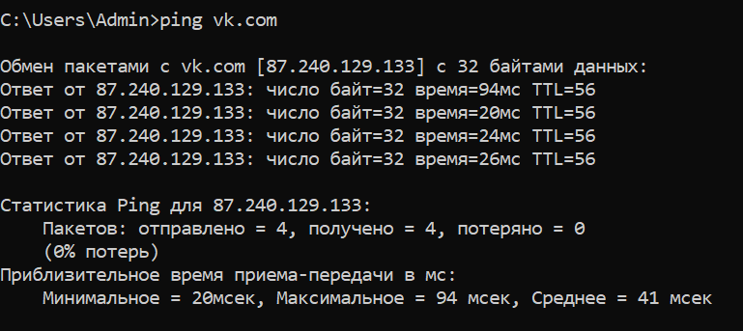
Команда ping – результат выполнения
Проверяем задержку до сервера vk.com:
В результате выполнения команда показывает задержку до сервера при нескольких тестах. После этого показывает loss (кол-во потерянных пакетов) до сервера, минимальную, максимальную и среднюю задержку до сервера.

Slide 4

Команда ipconfig
Одна из самых часто используемых сетевых утилит в Windows, ведь она позволяет быстро и самое главное удобно просмотреть настройки сетевых адаптеров в Windows, а также выполнить несколько простых, но важных задач, связанных с администрированием компьютеров.
Пример использования:

Slide 5
Все примеры использования ipconfig
ipconfig - отобразить базовые сетевые настройки для всех сетевых адаптеров, присутствующих в системе.
ipconfig /all - отобразить подробную информацию о настройках всех сетевых адаптеров, присутствующих в системе.
ipconfig /renew "Подключение по локальной сети 2" - обновить сетевые настройки, полученные от DHCP - сервера только для сетевого подключения с именем "Подключение по локальной сети 2".
ipconfig /release *локальной* - обновить сетевые настройки, полученные от DHCP - сервера для всех сетевых подключений, в имени которых присутствует строка "локальной"

Slide 6
Все примеры использования ipconfig
ipconfig /dysplaydns - вывести на экран содержимое кэш службы разрешения имен DNS ( службы DNS-клиент).
ipconfig /flushdns - очистить содержимое кэш службы разрешения имен DNS
ipconfig /showclassid "Подключение по локальной сети" - отобразить все допустимые для этого сетевого подключения идентификаторы классов DHCP.
ipconfig /setclassid "Local Area Connection" TEST - установить для адаптера с именем "Local Area Connection" идентификатор класса DHCP "TEST".
ipconfig /setclassid6 "Local Area Connection" TEST - установить для адаптера с именем "Local Area Connection" идентификатор класса DHCPv6 "TEST".

Slide 7
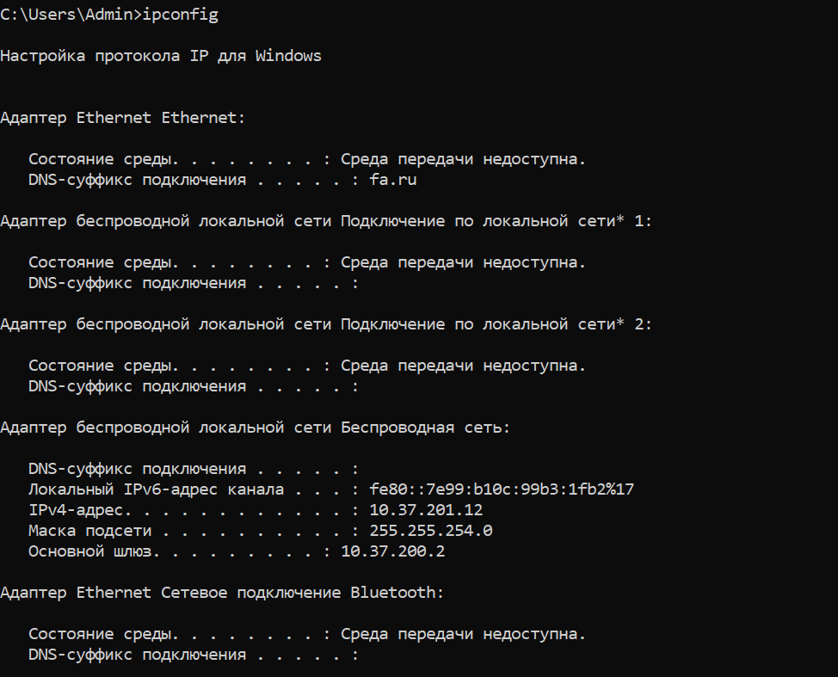
Результат выполнения ipconfig
При выполнении команды ipconfig выдает состояния всех сетей на ПК: Ethernet, две беспроводные локальные сети, беспроводная сеть Wi-FI, Bluetooth.

Slide 8
Cпасибо за внимание!

